Slide 1


UNIDAD PROFESIONAL INTERDISCIPLINARIA DE INGENIERÍA Y CIENCIAS SOCIALES Y ADMINISTRATIVAS
Integrantes:
AGUILAR CASTAÑEDA ABEL ISRAEL
PADILLA SANTA CARLO GILMAR
ROJAS LÓPEZ VANESSA
ROJAS TAVERA OSCAR YOVANY

Slide 2
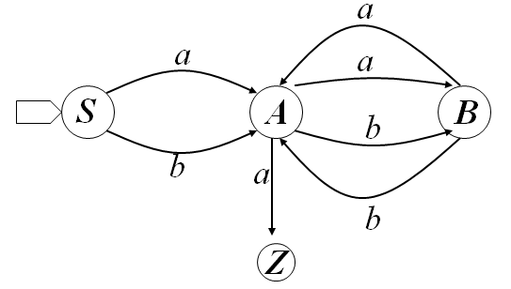
Gramáticas

Slide 3
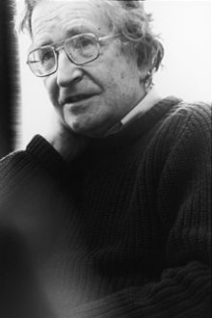
Introducción
N. Chomsky estudio gramáticas relacionadas con los autómatas abstractos
Sirven como base de algunos componentes de software como son los compiladores.
Son un método recursivo sencillo de especificación de reglas gramaticales con las que se pueden generar cadenas de un lenguaje.
Permiten que la sintaxis tenga variedad y refinamientos mayores que los realizados con los lenguajes regulares

Slide 4
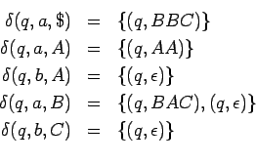
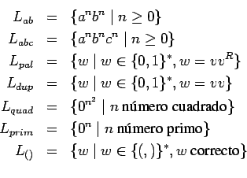
Objetivo
Conocer, comprender y dominar de forma clara el concepto de gramática, así como todos aquellos conceptos que se deriven de esta, y su completa aplicación, llevando a cabo la simbología adecuada de acuerdo a las reglas de producción.

Slide 5
¿Qué es una gramática?
Es un ente formal para especificar, de manera finita, el conjunto de cadena de símbolos que constituyen un lenguaje.

Slide 6
Definición Formal
VT= conjunto finito de símbolos terminales
VN= conjunto finito de símbolos no terminales
S= símbolo inicial y pertenece a VN
P= conjunto de producciones o reglas de derivación

Slide 7
Conceptos Fundamentales
PRODUCCIÓN | Llamamos producción (o regla) definida sobre ese alfabeto a un par ordenado de palabras (x,y). A las producciones también se las llama reglas de derivación. Se representa x::=y.
PRODUCCIÓN COMPRESORA | Una producción es compresora si la longitud de su parte derecha es menor que la de la parte izquierda.
DERIVACIÓN DIRECTA | Sea Σ un alfabeto, P un conjunto de producciones definidas sobre ese alfabeto y v, w ∈ Σ∗. La notación utilizada para representar una derivación directa es v→w
DERIVACIÓN | Sea Σ un alfabeto, P un conjunto de producciones definidas sobre ese alfabeto y v, w ∈ Σ∗. La notación utilizada en este caso es v→∗w.

Slide 8
Todas las cadenas del lenguaje definido por la gramática están formados con símbolos del VT.
El vocabulario no terminal se define por enumeración de los símbolos no terminales.
La intersección entre el vocabulario terminal y no terminal es el conjunto de vacío:
{VN} ᴖ {VT}={Ø}
La unión entre el vocabulario terminal y no terminal es el vocabulario:
{VN} ᴗ {VT}={V}

Slide 9
En ocasiones es importante distinguir si un determinado vocabulario incluye o no la cadena vacía, indicándose respectivamente con superíndice + o superíndice *, tal como se muestra:

Slide 10
El símbolo inicial S…
Símbolo no terminal a partir del cual se aplican las reglas de la gramática para obtener las distintas cadenas del lenguaje.

Slide 11
Las producciones P…
Son las reglas que se aplican desde el símbolo inicial para obtener las cadenas del lenguaje. El conjunto de producciones P se define por medio de la enumeración de las distintas producciones, por medio de un metalenguaje por ejemplo BNF o EBNF.

Slide 12
Jerarquía según Chomsky
TIPO 0
TIPO 1
TIPO 2
TIPO 3

Slide 13
Jerarquía según Chomsky
Gramáticas Tipo 0
Para este tipo de gramáticas no restringidas o gramáticas con estructura de frase.
Las reglas de derivación son de la forma:
siendo , es decir la única restricción es que no puede haber reglas de la forma donde la cadena vacía.

Slide 14
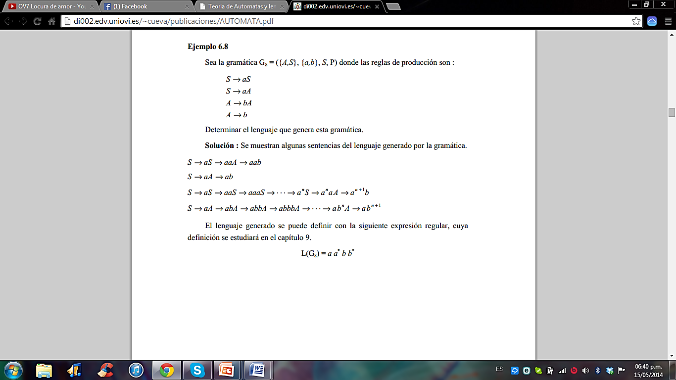
Jerarquía según Chomsky
Ejemplo

Slide 15
Jerarquía según Chomsky
Gramáticas Tipo 1
También llamadas gramáticas sensibles al contexto, en estas las reglas de producción son de la siguiente forma:
Siendo: y
Estas gramáticas se llaman sensibles al contexto, pues se puede remplazar A por siempre que estén en el contexto

Slide 16
Jerarquía según Chomsky
Ejemplo

Slide 17
Jerarquía según Chomsky
Gramáticas Tipo 2
Estás gramáticas se denominan gramáticas libres de contexto, las reglas de producción de estás solo admiten tener un símbolo no terminal en su parte izquierda, es decir son de la forma:
Siendo:
Si cada regla se representa como un par ordenado (A, ) , el conjunto P es un subconjunto del conjunto producto cartesiano
VN x , es decir:
La denominación contexto libre se debe a que se puede cambiar A por , independiente del contexto en que aparezca A.

Slide 18
Jerarquía según Chomsky
Ejemplo

Slide 19
Jerarquía según Chomsky
Gramáticas Tipo 3
Las gramáticas de tipo 3 también se denominan regulares o gramáticas lineales al a derecha comienzan sus reglas de producción por un símbolo terminal, que puede ser seguido o no por un símbolo no terminal, es decir son de la forma:
A aB
A a
donde A, B VN y VT

Slide 20
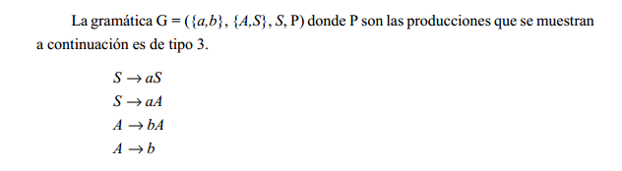
Jerarquía según Chomsky
Ejemplo

Slide 21
Gramáticas
Gramáticas independientes del contexto
Una gramática independiente del contexto es una notación formal que sirve para expresar las definiciones recursivas de los lenguajes. Una gramática consta de una o más variables que representan las clases de cadenas, es decir, los lenguajes.
Gramáticas equivalentes
Dos gramáticas son equivalentes cuando generan el mismo lenguaje. Es evidente que, para que esto suceda, deben estar definidas sobre el mismo ΣT.

Slide 22
SIMPLIFICACIÓN DE GRAMÁTICAS
Reglas innecesarias
Símbolos inaccesibles
Símbolos o generativos
No aportan información a la gramática
A ::=A
Símbolos no terminales que no aparecen en ninguna cadena.
Símbolos no terminales de los cuales no se puede derivar ninguna cadena de símbolos terminales.

Slide 23
Gramáticas
GRAMÁTICA LIMPIA
Una gramática esta limpia , si no tiene reglas innecesarias ni símbolos no generativos, ni inaccesibles.
REGLAS REDENOMINACIÓN
Reglas en las que hay un único símbolo no terminal, en la parte izquierda y derecha.
A ::=B, A,B€∑N
GRAMÁTICA BIEN FORMADA
Esta bien formada si no tiene reglas de rede-nominación ni reglas no generativas.

Slide 24
Derivaciones utilizando una gramática
Sirven para determinar que cadenas pertenecen al lenguaje de una cierta variable.
Para llevar a cabo esta inferencia hay disponibles dos métodos.

Slide 25
Procedimiento de interferencia cursiva
Concatenar en el orden apropiado con cualquier símbolo terminal.
Inferir que la cadena resultante pertenece al lenguaje de la variable de la cabeza.
Tomamos cadenas que sabemos que pertenecen al lenguaje de cada una de las variables del cuerpo.

Slide 26
Derivaciones izquierda y derecha
Reemplace la variable más a la izquierda por uno de los cuerpos de sus producciones
Tal derivación se conoce como derivación más a la izquierda, la cual se indica mediante las relaciones ⇒ lm y ⇒ ∗ lm
Podemos colocar el nombre G debajo de la flecha en cualquiera de estos símbolos.

Slide 27
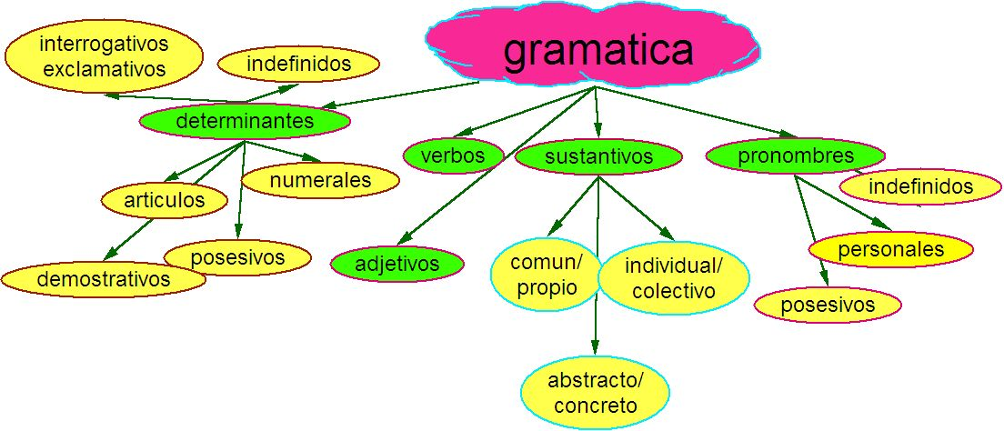

Slide 28
Formas normales para las gramáticas independientes del contexto.
El objetivo es demostrar que todo LIC (sin ε ) es generado por una GIC en la que todas las producciones son de la forma A → BC o A → a, donde A, B y C son variables y a es un símbolo terminal.
Paso 1
Eliminar los símbolos inútiles, aquellas variables o símbolos terminales que no aparecen en ninguna derivación de una cadena terminal que parta del símbolo inicial.
Paso 2
Eliminar las producciones-ε , aquellas de la forma A→ε para alguna variable A.
Paso 3
Eliminar las Producción unitaria, aquellas de la forma A→B para A y B.

Slide 29
Eliminación de símbolos inútiles
Decimos que un símbolo X es útil para una gramática G = (V,T,P,S) si existe alguna derivación de la forma S⇒ ∗ α X β ⇒ ∗ w, donde w pertenece a T∗. Observe que X puede ser V o T, y la forma sentencial α X β puede ser la primera o la última en la derivación. Si X no es útil, decimos que es inútil.
Paso 1
Decimos que X es generador si X ⇒ ∗ w para alguna cadena terminal w. Observe que todo símbolo terminal es generador, ya que w puede ser ese mismo símbolo terminal, el cual se obtiene en cero pasos.
Paso 2
Decimos que X es alcanzable si existe una derivación S⇒ ∗ αXβ para algún α y β .

Slide 30
Ambigüedad inherente
Un lenguaje independiente del contexto L se dice que es inherentemente ambiguo si todas sus gramáticas son ambiguas. Si una sola gramática de L es no ambigua, entonces L no es un lenguaje ambiguo..

Slide 31
Gramáticas Fijas
Se describe la construcción mecánica de un traductor predictivo similar al que construye el algoritmo.
Brosgol demostró que un esquema de traducción basado en una gramática LL, se puede simular durante el análisis sintáctico LR.
Las posiciones en los lados derechos de las producciones donde se puede insertar los no terminales marcadores sin perder la propiedad LR, son estudiadas por Purdom y Brow.

Slide 32
Gramática Aumentada
Si G es una gramática con símbolo inicial S, entonces G’, la gramática aumentada para G, es G con un nuevo símbolo inicial S’→S.
El propósito de esta nueva producción inicial es indicar al analizador cuando debe detener el análisis sintáctico y anunciar la aceptación de la cadena.
La aceptación de produce cuando, y solo cuando, el analizador está a punto de reducir por S’→S.

Slide 33
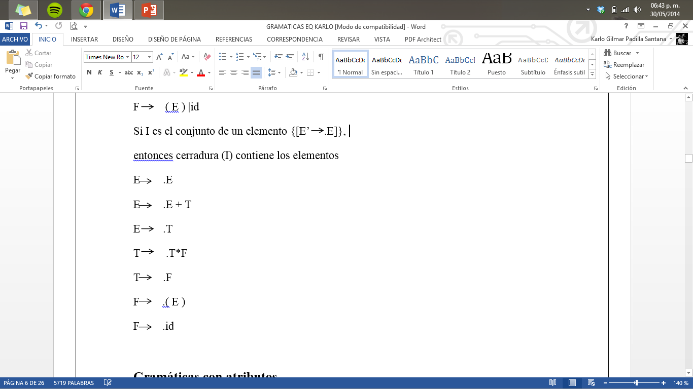
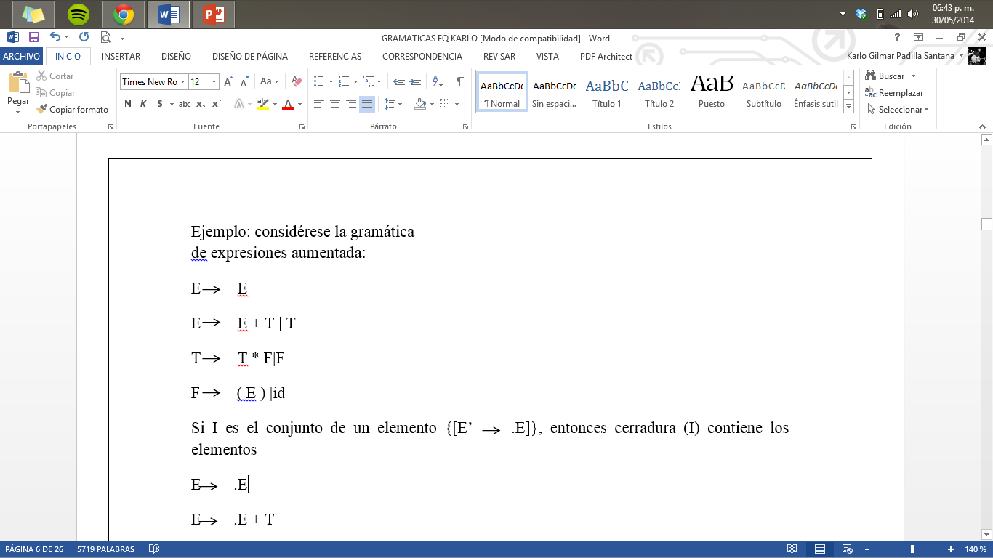
Ejemplo de Gramática Aumentada

Slide 34
Gramática con Atributos
Es una definición dirigida por la sintaxis en la que las funciones en las reglas semánticas no pueden tener efectos colaterales.
Cada símbolo gramatical tiene un conjunto de atributos asociados, dividido en dos subconjuntos llamados atributos sintetizados y heredados de dicho símbolo gramatical.

Slide 35
Gramática con Atributos
Un atributo puede representar cualquier cosa: una cadena, un número, un tipo, una posición de memoria.
El valor de un atributo en un nodo de árbol de análisis sintáctico se define mediante una regla semántica asociada a la producción utilizada en dicho nodo.
Un árbol de análisis sintáctico que muestre los valores de los atributos en cada nodo se denomina un árbol de análisis sintáctico con anotaciones.

Slide 36
Gramáticas con Atributo
En una definición dirigida por la sintaxis, cada producción gramatical
A → a tiene asociado un conjuntos de reglas semánticas de la forma b := f (c1, c2, …, ck), donde f es una función, y, o bien:
b es un atributo sintetizado de A
b es un atributo heredado de alguno de los símbolos gramaticales del lado derecho de la producción

Slide 37
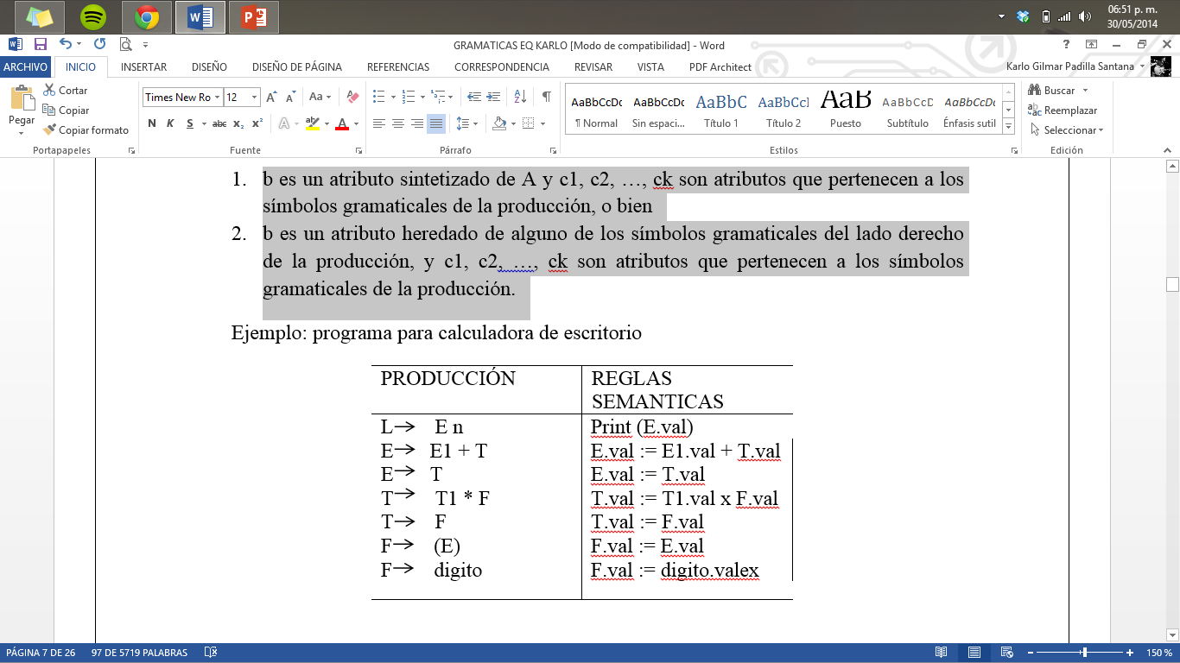
Gramáticas con Atributo, ejemplo.

Slide 38
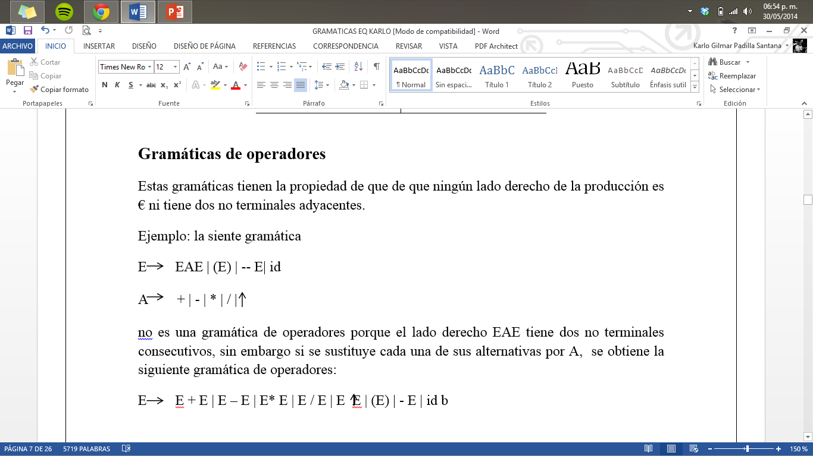
Gramática de Operadores
Estas gramáticas tienen la propiedad de que de que ningún lado derecho de la producción es € ni tiene dos no terminales adyacentes.

Slide 39
Procedencia de Operadores
Inconvenientes
Es difícil de manejar componentes léxicos con dos precedencias distintas, como el signo menos (unario y binario)
No se puede tener la seguridad de que el analizador acepta exactamente el lenguaje deseado
Sólo una pequeña clase de gramáticas puede analizarse
Ventajas
Sencillez
Se pueden establecer relaciones de precedencia (* precede a +)

Slide 40
Procedencia de Operadores
El análisis recorre la entrada de izquierda a derecha y se encuentra en dos posibles estados:
Esperando un operador
Esperando un operando
El análisis mantiene dos pilas:
Pila de Operadores
Pila de Operandos

Slide 41
Procedencia de Operadores
Cuando un operador en la cima de su pila es de más prioridad que el siguiente de la pila, entonces el pivote consiste en ese operador junto a los dos operandos situados más arriba de la pila de operandos.
Entrada:
Id·+·Id·*·Id
Gramática
E:=E·+·E | E·*·E | (·E·) | Id

Slide 42
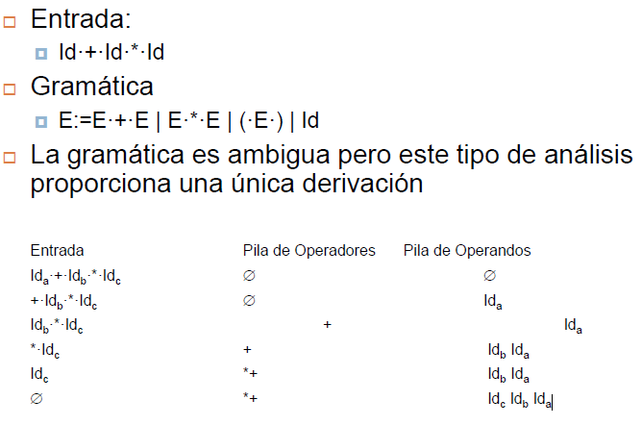
Procedencia de Operadores
La gramática es ambigua pero este tipo de análisis proporciona una única derivación:

Slide 43
Procedencia Disjunta
Se definen tres relaciones de precedencia disjuntas
a<•b si a tiene menos precedencia que b
a=b si a tiene igual precedencia que b
a•>b si a tiene más precedencia que b

Slide 44
Algoritmo
Sustituir todos los símbolos no terminales por un único símbolo
Insertar $ al principio y al final de la cadena de entrada
Insertar las relaciones de precedencia en la cadena de entrada
Mientras entrada diferente de $S$ hacer
Recorrer entrada desde la izquierda hasta encontrar •>
Buscar a la izquierda, a partir de ese punto, el primer <•
Reducir el pivote que se encuentra en el medio
Reinsertar las relaciones de precedencia, ignorando los no terminales

Slide 45
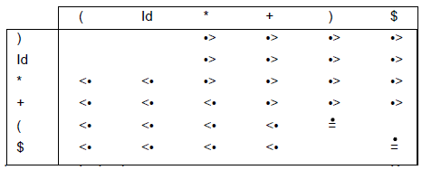
Procedencia de Operadores
Entrada: $·(·Id·+·Id·)·$
Gramática:
E::= E·+·E | E·*·E | (·E·) | Id

Slide 46
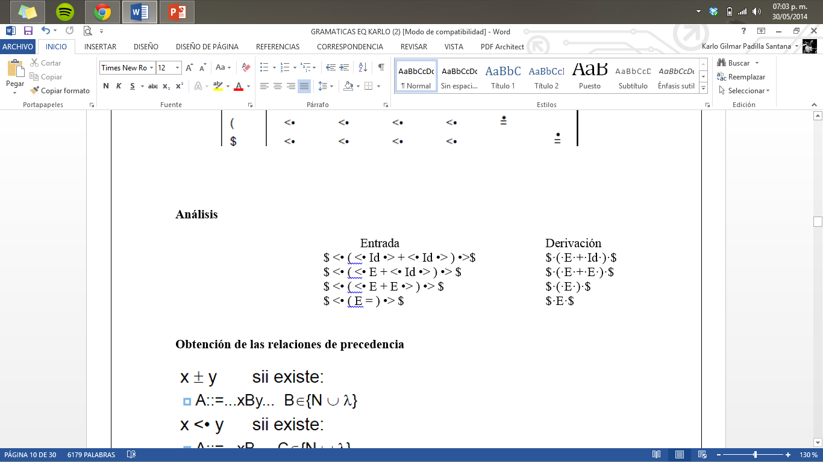
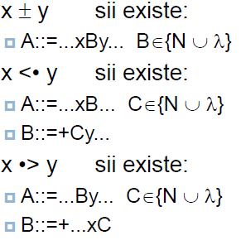
Análisis

Slide 47
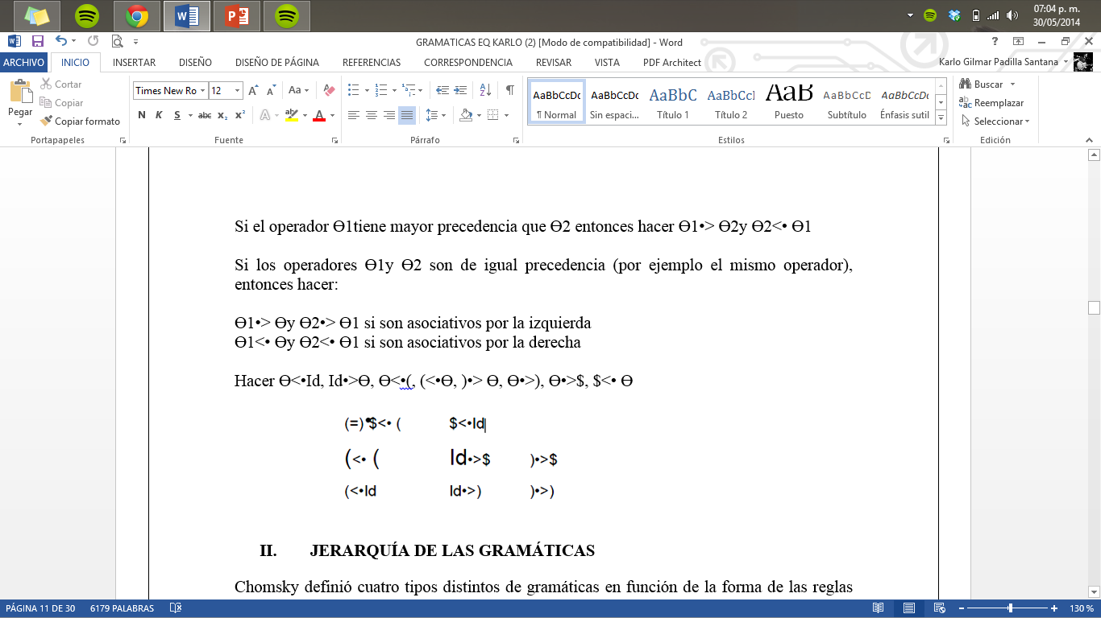
Análisis

Slide 48
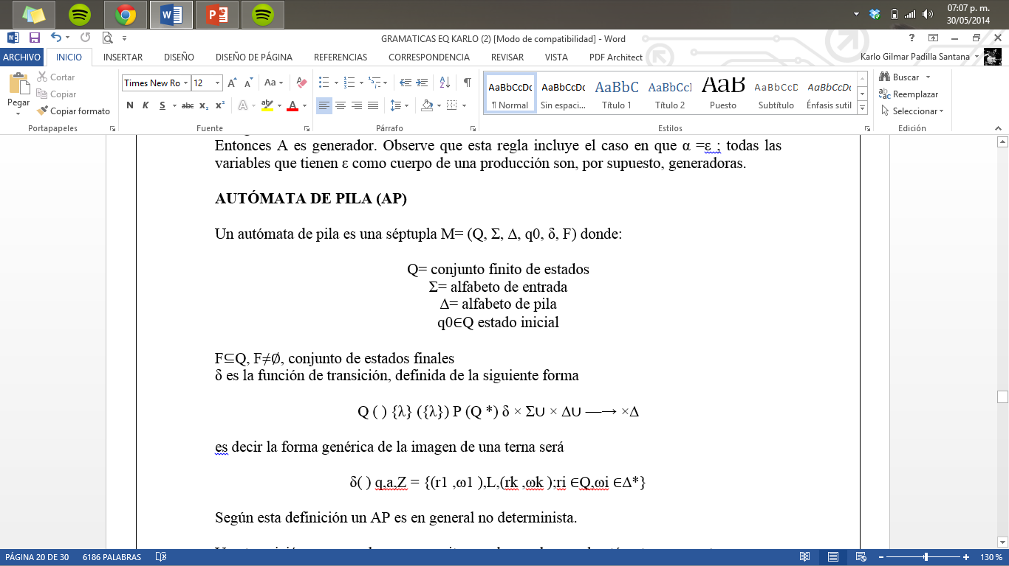
Autómata de Pila
Es decir la forma genérica de la imagen de una terna será
δ( ) q,a,Z = {(r1 ,ω1 ),L,(rk ,ωk );ri ∈Q,ωi ∈∆*}

Slide 49
Autómata de Pila
Para visualizar un autómata de pila podemos imaginar los estados y la cinta de entrada como en los autómatas finitos, pero ahora está la pila que podemos imaginar como una cinta interna donde se van insertando los símbolos.
La pila hace el papel de una memoria rudimentaria: sobre ella se escriben palabras y se van extrayendo símbolo a símbolo.

Slide 50
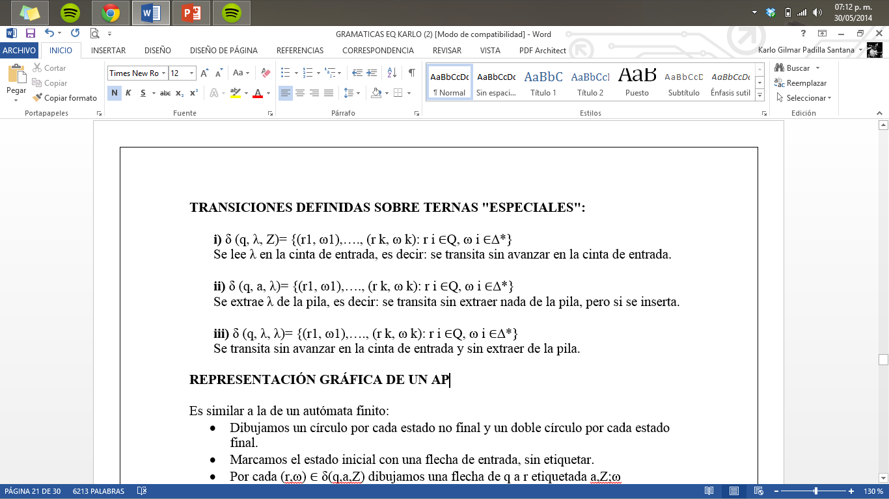
Transiciones Especiales

Slide 51
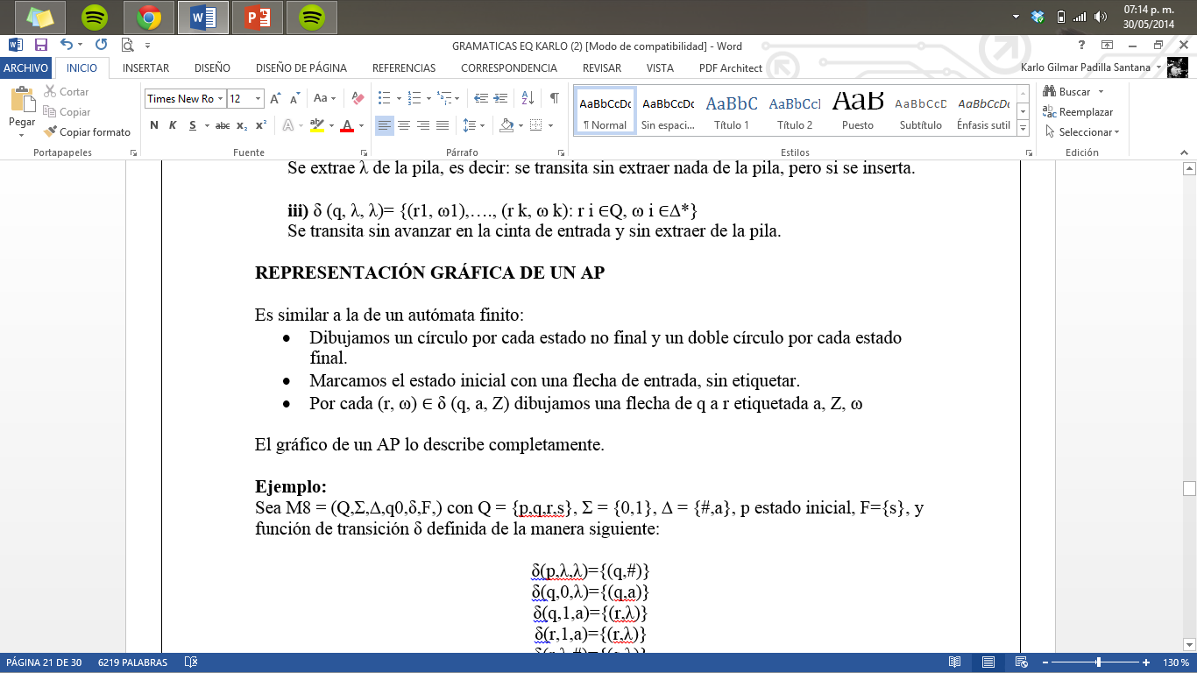
Representación

Slide 52
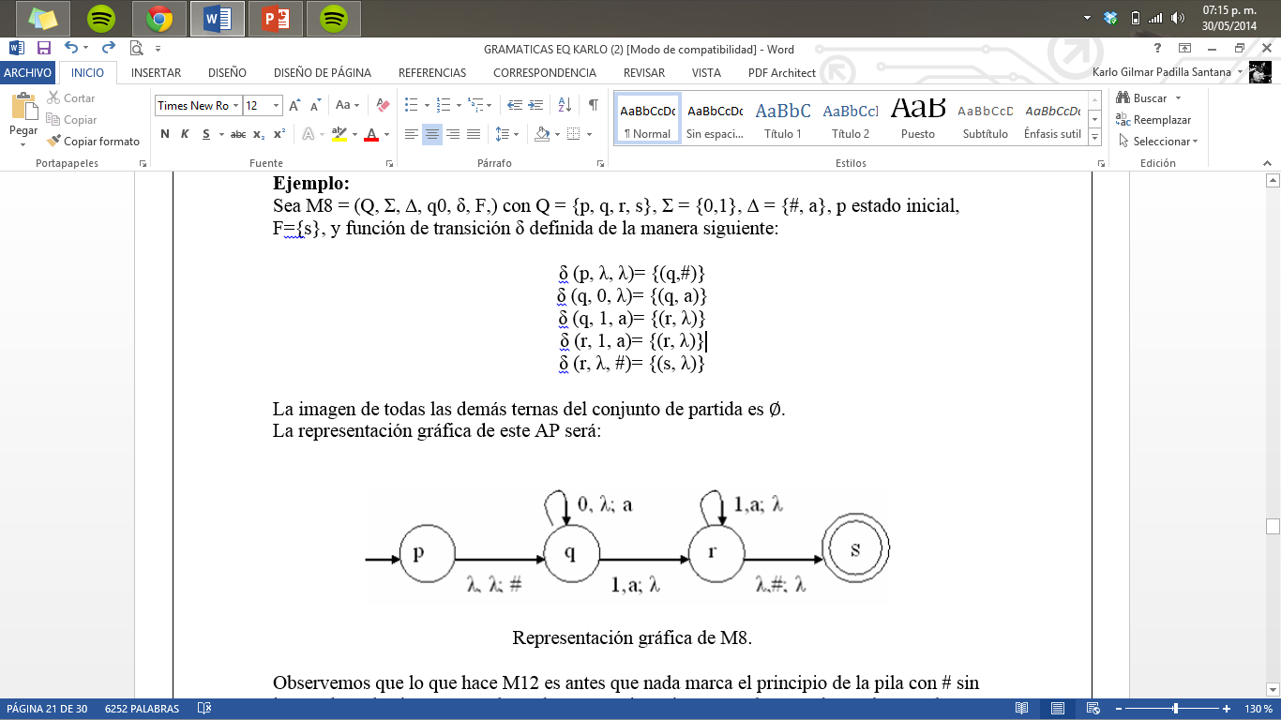
Ejemplo

Slide 53
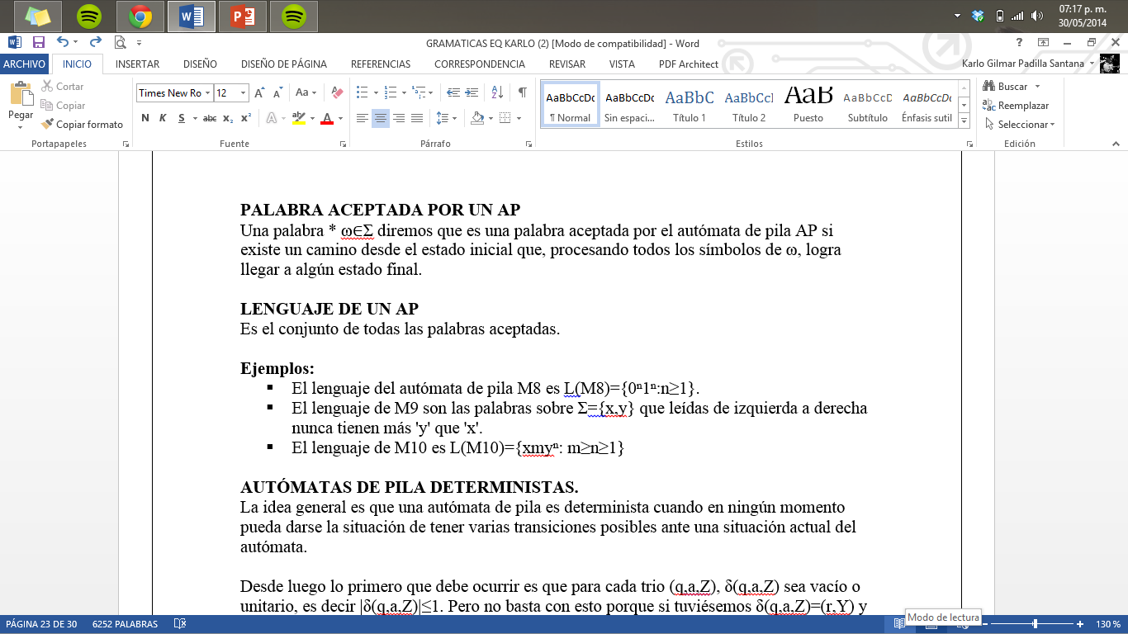
Autómatas de Pila

Slide 54
Autómata de Pila Determinista
La idea general es que una autómata de pila es determinista cuando en ningún momento pueda darse la situación de tener varias transiciones posibles ante una situación actual del autómata.
Formalmente un AP decimos que es determinista si:
i) ∀( ) {} q,a,Z ∈Q×( ) Σ∪ λ ×(∆∪{λ}) se tiene δ(q,a,z ≤1)
ii) ∀a∈Σ,Z ∈∆, como máximo uno de los cuatro tríos ( ) q,a,Z,(q,λ,Z),(q,a,λ),(q,λ,λ) tiene imagen no vacía a través de δ.

Slide 55
AP que aceptan palabras con pila vacía
i) Quitamos la condición de inicial del estado inicial del AP dado, creamos un nuevo estado inicial i y añadimos la transición δ(i,λ,λ) (q ,#) = 0 donde q0 es el antiguo estado inicial y # es un símbolo de pila nuevo.
ii) Quitamos la condición de final de todos los antiguos estados finales, añadimos un nuevo estado s y para cada antiguo estado final r∈F añadimos la transición δ( )( ) r,λ,λ = s,λ que sólo cambia de estado.
iii) Para cada Z ∈∆ añadimos una transición δ(s,λ,Z) = (s,λ)
iv) Añadimos un estado final nuevo f y la transición δ(s,λ,#) = (f ,λ).

Slide 56
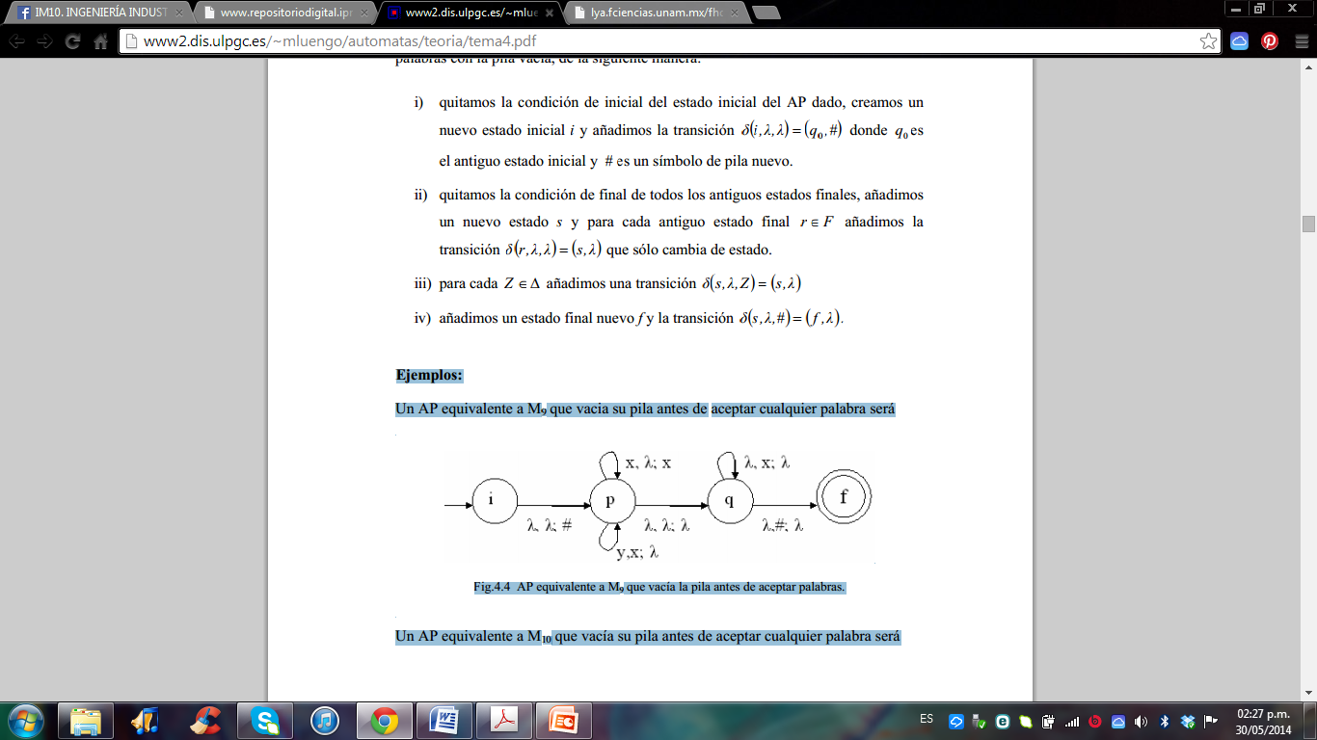
Ejemplo
Un AP equivalente a M9 que vacia su pila antes de aceptar cualquier palabra será
AP equivalente a M9 que vacía la pila antes de aceptar palabras.

Slide 57
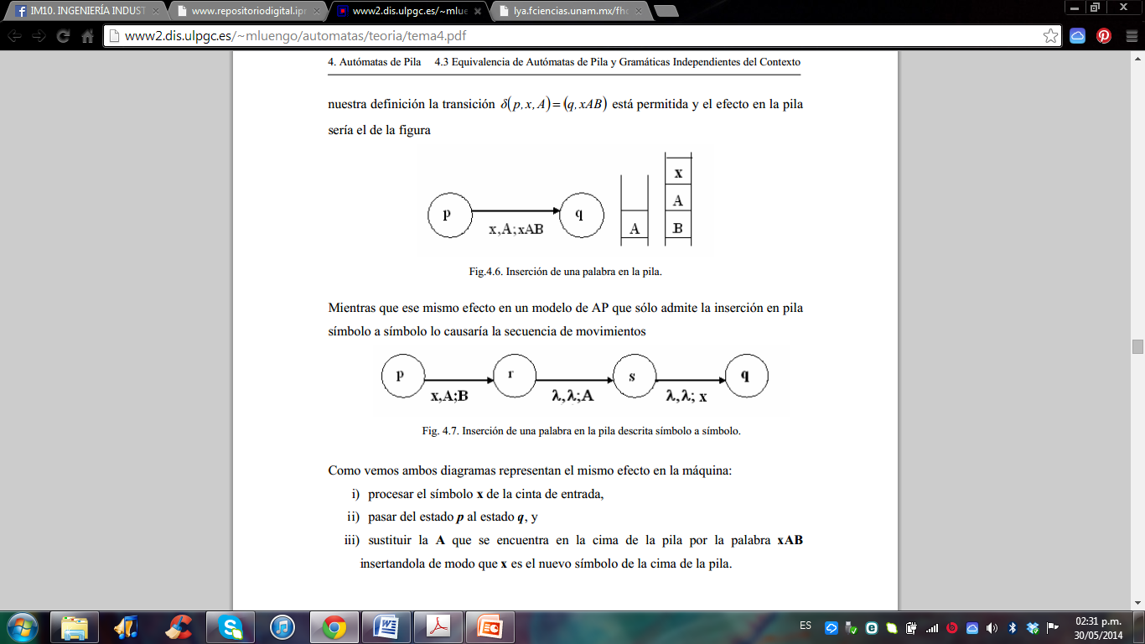
Autómatas de Pila, y Gramáticas ind. Del contexto
Por ejemplo sea el alfabeto de pila Γ = {x,A,B} y el de entrada Σ = { } x, y según nuestra definición la transición δ(p,x,A) = (q,xAB) está permitida y el efecto en la pila sería el de la figura:
Mientras que ese mismo efecto en un modelo de AP que sólo admite la inserción en pila símbolo a símbolo lo causaría la secuencia de movimientos

Slide 58
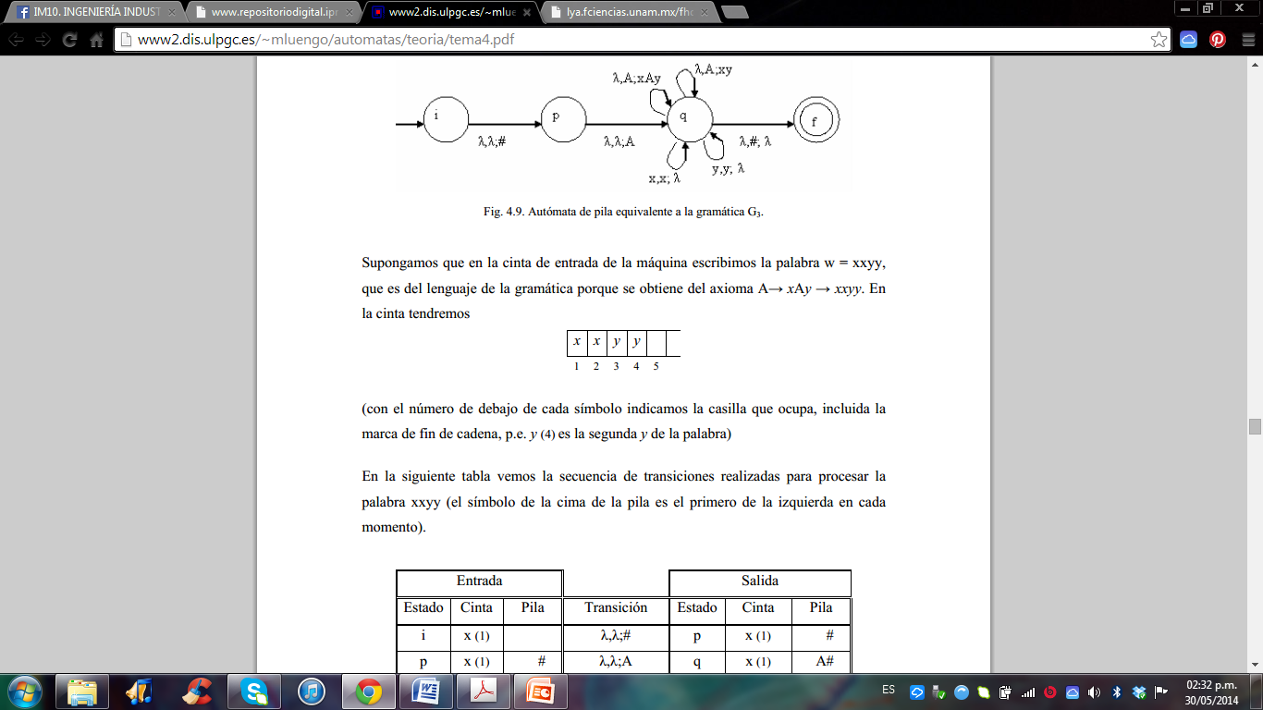
Autómata de Pila Equivalente a una Gramática tipo 2
Sea la gramática G, definida por las reglas A:=xAy / xy. Para construir un AP equivalente, tomamos Q={i,p,q,f}, el alfabeto de entrada será ∑T ={x,y}, como alfabeto de pila tomaremos ∆={x,y,A,#} y las transiciones:
i) δ(i,λ,λ)=(p, #) transición que inserta la # en el fondo de la pila
ii) δ(p,λ,λ)=(q,A) transición que inserta el axioma encima de la # al comenzar.
iii) Por la regla A:=xAy añadimos la transición δ(q,λ,A)=(q,xAy); por la regla A:=xy añadimos la transición δ(q,λ,A)=(q,xy).
iv) Por ser x,y los dos únicos terminales añadimos las transiciones δ(q,x,x)=(q,λ) y δ(q,y,y)=(q,λ).
v) Por último la transición que extrae la #, δ(q,λ,#)=(f,λ)

Slide 59
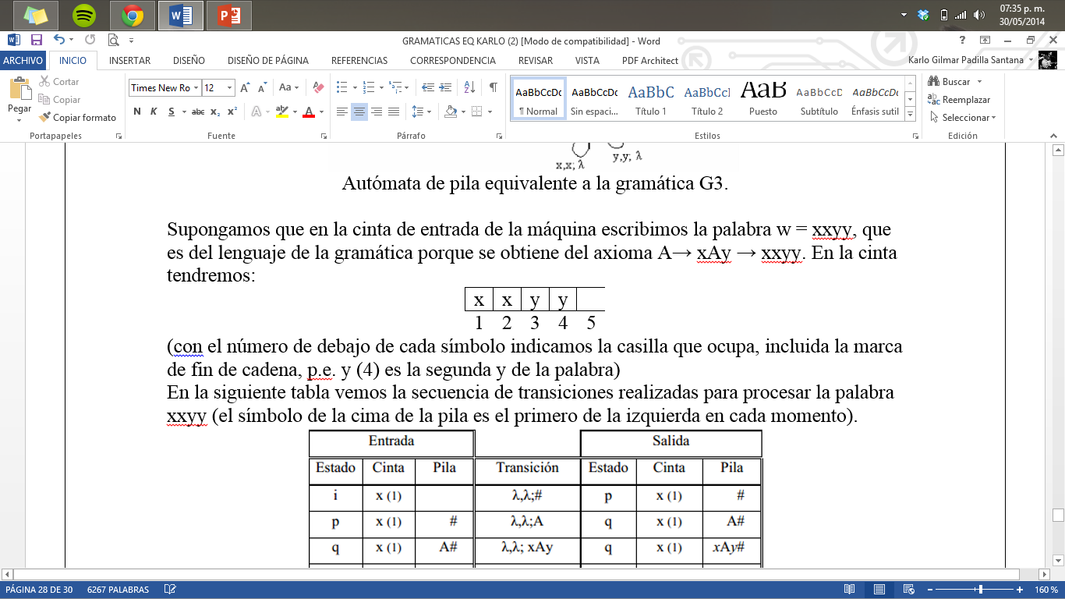
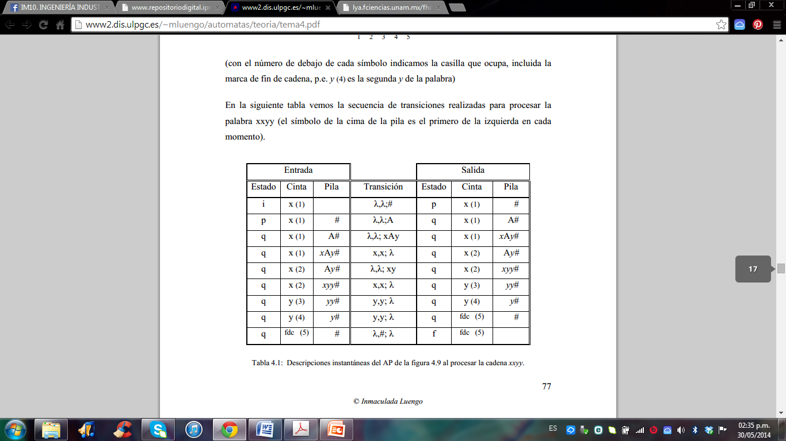
Supongamos que en la cinta de entrada de la máquina escribimos la palabra w = xxyy, que es del lenguaje de la gramática porque se obtiene del axioma A→ xAy → xxyy. En la cinta tendremos:
(con el número de debajo de cada símbolo indicamos la casilla que ocupa, incluida la marca de fin de cadena, p.e. y (4) es la segunda y de la palabra)
En la siguiente tabla vemos la secuencia de transiciones realizadas para procesar la palabra xxyy (el símbolo de la cima de la pila es el primero de la izquierda en cada momento).

Slide 60
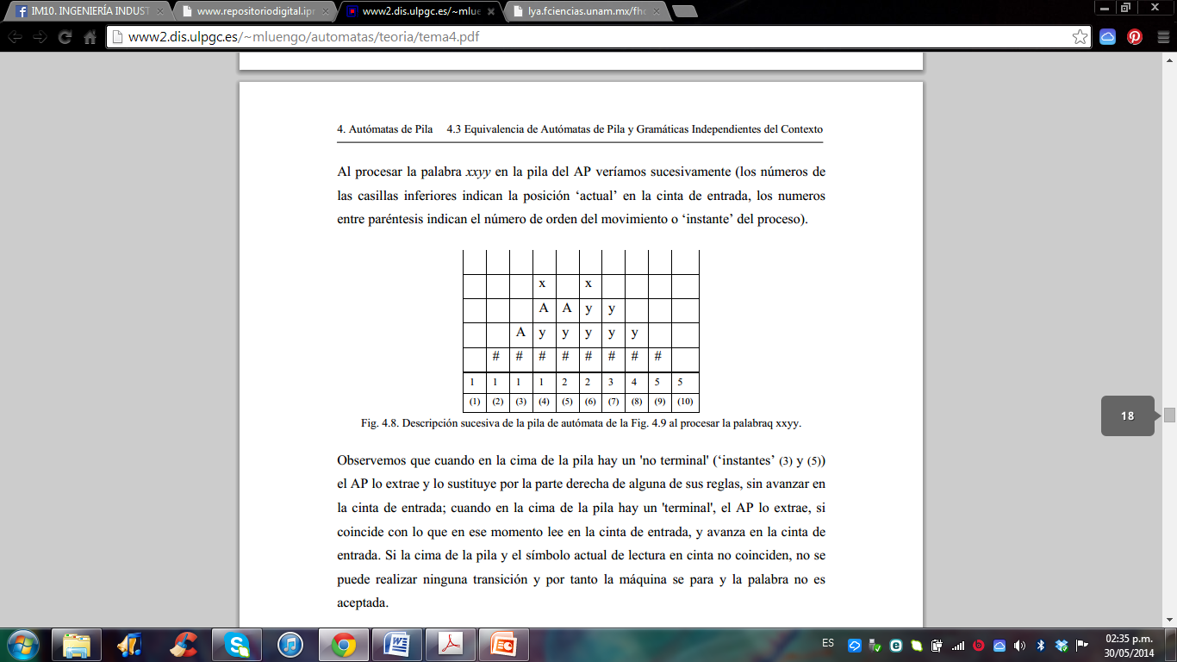
Al procesar la palabra xxyy en la pila del AP veríamos sucesivamente (los números de las casillas inferiores indican la posición ‘actual’ en la cinta de entrada, los números entre paréntesis indican el número de orden del movimiento o ‘instante’ del proceso).

Slide 61
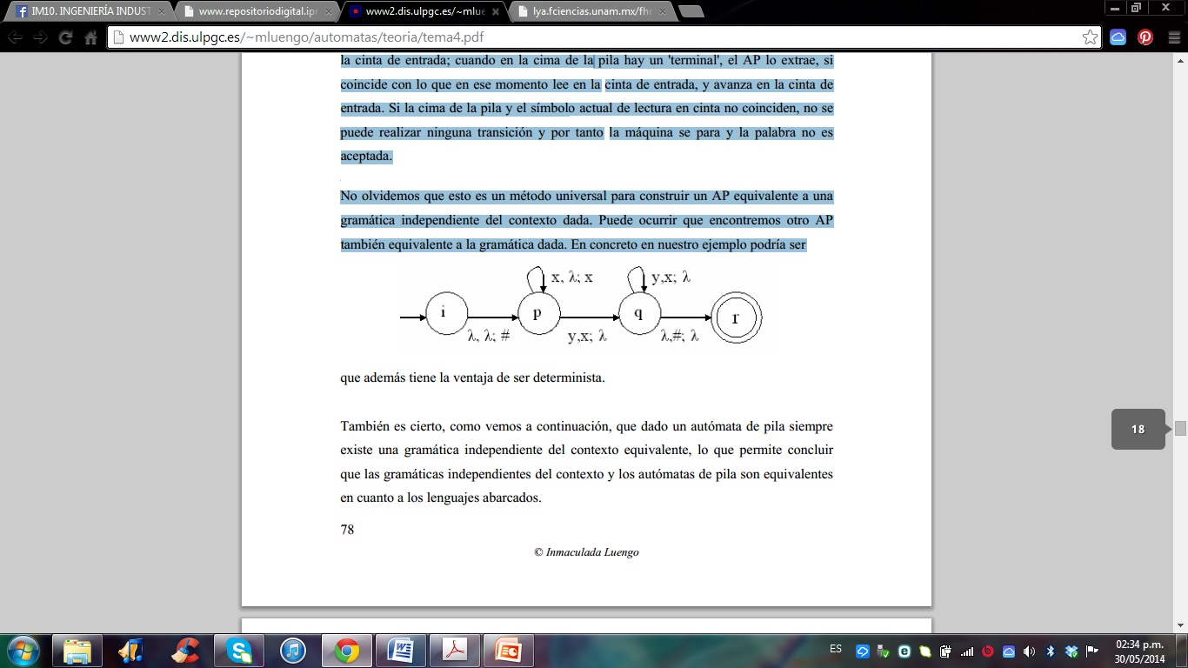
No olvidemos que esto es un método universal para construir un AP equivalente a una gramática independiente del contexto dada. Puede ocurrir que encontremos otro AP también equivalente a la gramática dada. En concreto en nuestro ejemplo podría ser
Que además tiene la ventaja de ser determinista.
También es cierto, que dado un autómata de pila siempre existe una gramática independiente del contexto equivalente, lo que permite concluir que las gramáticas independientes del contexto y los autómatas de pila son equivalentes en cuanto a los lenguajes abarcados.

Slide 62
Conclusión
Las gramáticas libres de contexto permiten describir la mayoría de los lenguajes de programación
Son muy útiles e incluso ayudan a poder desarrollar algún programa
Debido a su complejidad crean cierta habilidad o facilidad de razonamiento.
La mayoría de lenguajes de programación está definida mediante gramáticas libres de contexto.
Son suficientemente simples como para permitir el diseño de eficientes algoritmos de análisis sintáctico

Slide 63
Bibliografía
Alfonseca M Sancho J y Martínez Orga M (1987). Teoría de lenguajes, gramáticas y autómatas. Ediciones Universidad y Cultura.
Dean Kelly y Juan Stumpf, Teoría de autómatas y lenguajes formales. (1995 ) Pretice Hall, España
Introducción a la teoría de autómatas, lenguajes y computación Hopcroft, J. E.; Motwani, R.; Ullman, J. D. Pearson.
Teoria de Automatas y Lenguajes Formales, Elena Jurado Málaga
http://www.virtual.unal.edu.co/cursos/ciencias/2001018/lecciones/Cap4s3.pdf
http://www.exa.unicen.edu.ar/catedras/ccomp1/Apunte5.pdf

